Slide 1
第六章： 数据的收集与整理
1. 丰富的数据世界
用数值表示的数据，称为定量数据，如身高、体重等。
不是用数值表示的数据，称为定性数据，如交通方式，体育项目等。
2. 数据的收集
普查和抽样调查
3. 数据的表示
扇形统计图，表格，条形统计图，频数直方图，折线统计图

Slide 2
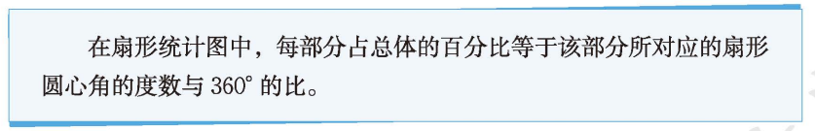
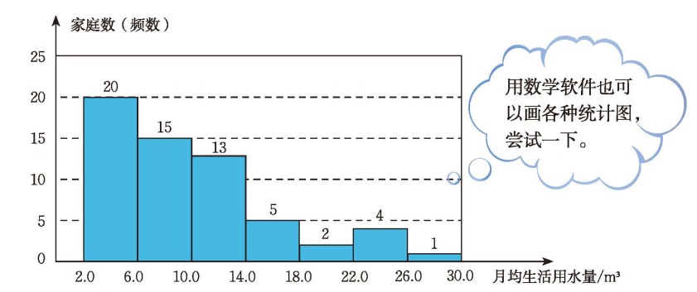
当遇到大量的数据或数据连续取值时，我们通常先将数据适当分组，然后绘制频数直方图直观地数据的整体分布情况。

Slide 3
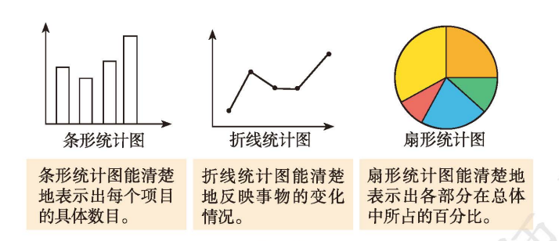

Slide 4
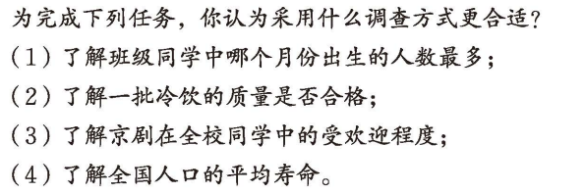
数据有哪些不同类型？举例说明
可以运用哪些方法获得数据？

Slide 5
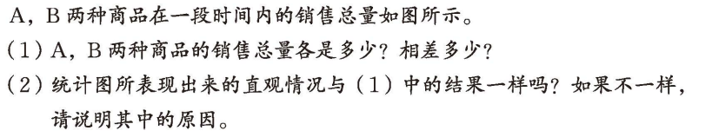
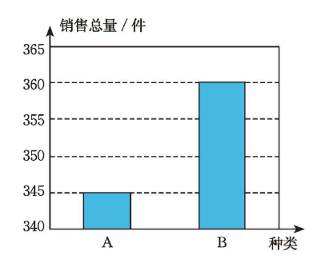

Slide 6
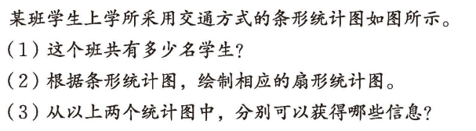
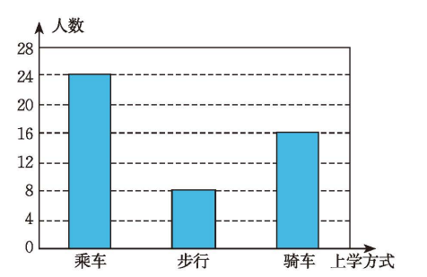

Slide 7

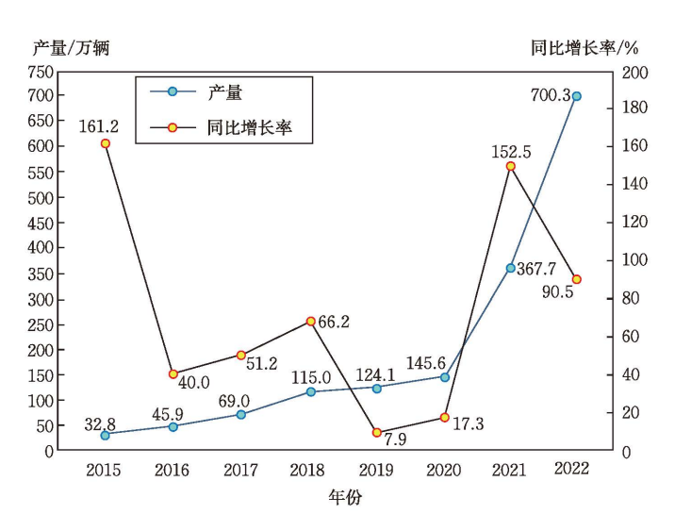

Slide 8
